Slide 1

PREMATURE BEBEĞİN İZLEM İLKELERİ
DR.BEGÜM ATASAY
ANKARA ÜNİVERSİTESİ TIP FAKÜLTESİ
ÇOCUK SAĞLIĞI VE HASTALIKLARI ABD
7 Temmuz 2012, Urfa
Yaşam İçin Neonatoloji

Slide 2
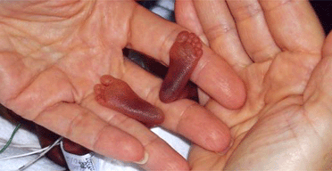
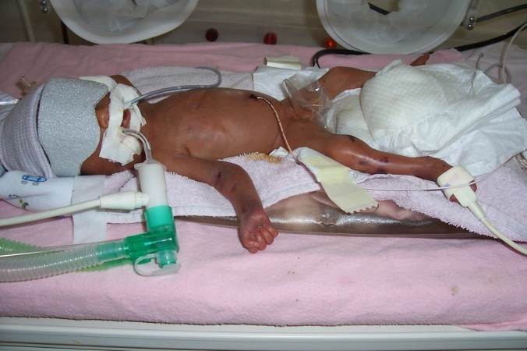
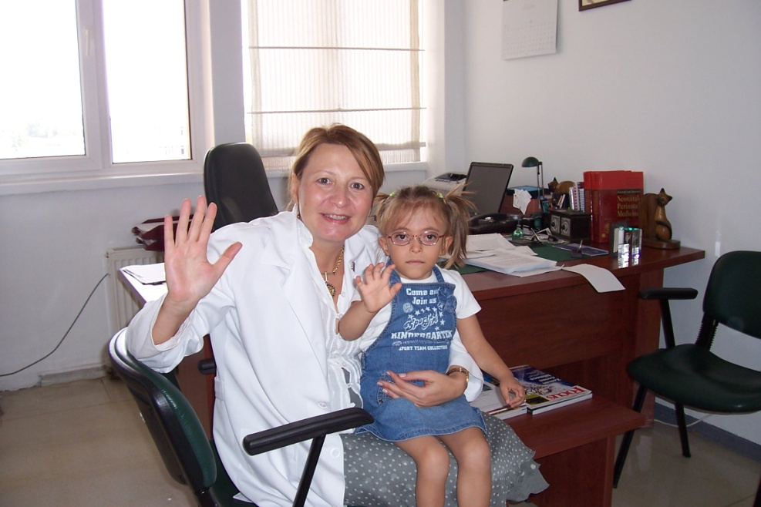
Tıpta çok az bilim dalı “Neonatoloji”gibi başlangıçtaki girişim ve tedavilerin uzun dönem etkilerini ve sonuçlarını dikkatli ve metodolojik olarak inceler.
Pelin Yapıcı 30 Temmuz 1998/2006, 26 hft 750 g

Slide 3
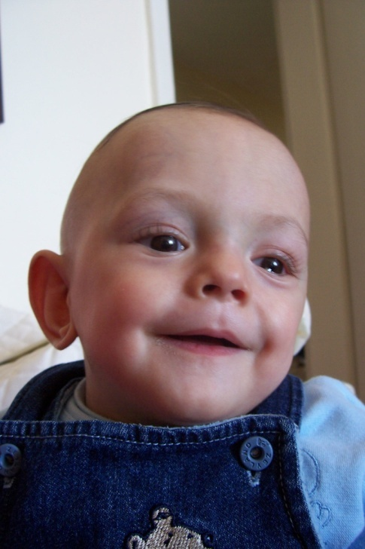
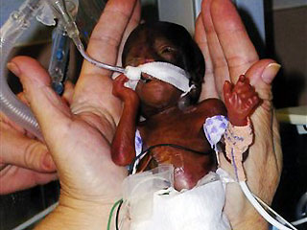
İZLEMİN AMACI
Premature bebeğin büyüme ve gelişmesini izlemek ve optimalize etmek
Devam eden veya yeni ortaya çıkan sorunları tanımak, tedavi etmek
Prematurelik ilişkili morbiditelerin uzun dönem etkilerini ve yoğun bakım uygulamalarının sonuçlarını görmek

Slide 4
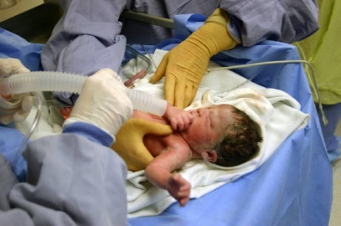
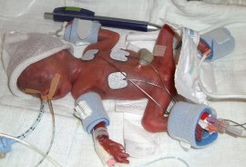
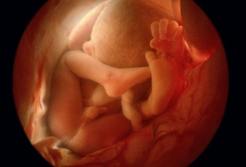
Akım hızı Vt Soğuk ve
O2 kuru gaz
PEEP Sürfaktan Isı
S
O
N
U
Ç
L
A
R
Sepsis
Koryoamniyonit
PDA
Diğer
Preeklamsi
Beslenme
Oksijen
Surfaktan
Isı kontrolü
Beslenme
Ventilasyon
Steroidler
İntrauterin Dönem
Doğum salonu girişimleri
Postnatal Dönem
22-42 hafta 15 dakika Aylar Yıllar
KANITA DAYALI BİREYSELLEŞTİRİLMİŞ DESTEK PLANI

Slide 5
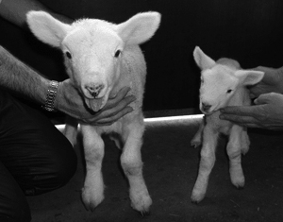
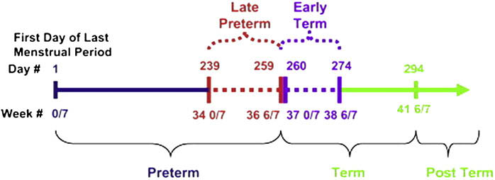
“
Viabilite” (Yaşayabilirlik) sınırı,
>25 hafta,
22-25 hafta grizon
Bebek Küçük,
28 hft doğum
40-28=12 hf = 3 ay erken
Bugün 6 aylıksa
Gebelik yaşı=GY: 28hf
Takvim yaşı=TY: 6ay
Düzeltilmiş yaşı=DY: 3 ay
Postnatal yaş=TY=Günün tarihi – Doğum tarihi (Hafta)
Düzeltilmiş yaş=
Gebelik yaşı + Postnatal yaş – 40 (Hafta)

Slide 6
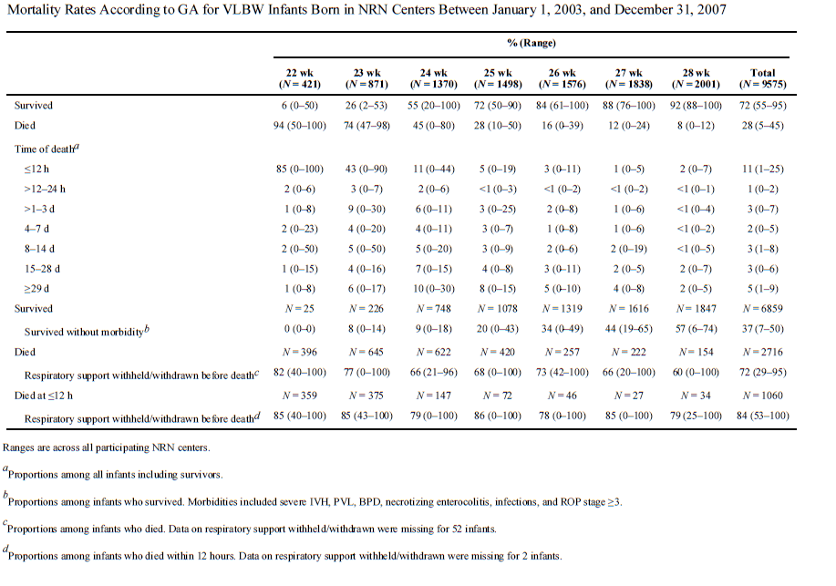
Sağkalım-Morbiditesiz sağkalım
25-26-27-28 hafta (NIH-ABD)
%85 sağkalım, % 38 morbiditesiz sağkalım
25-26 hafta % 52 sağkalım (TND-Türkiye)
27-28 hafta % 70 sağkalım

Slide 7
Morbidite/DA ilişkisi
 | Doğum ağırlığı (kg)
DEĞİŞKEN (%) | <1 | 1-1.49 | 1.5-2.49 | >2.5
Nörolojik anomali | 20 | 15 | 8 | <5
Serebral palsi | >5 | 4 | 2 | <0.4
Zeka:
Ort. IQ | 88 | 96 | 96 | 103
IQ<70 | 13 | 5 | 5 | 0.3
Davranış sorunları | 29 | 28 | 29 | 21
Astım | 17 | 18 | 12 | 11
Hastane yatışı | 7 | 7 | 5 | 2
Günlük aktivite sınırlılığı | 46 | 34 | 27 | 12

Slide 8
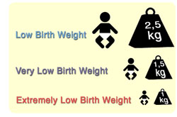
Yoğun bakım süreci
İzlemde Potansiyel sorunlar
HİPOTERMİ
RDS
PDA
IVH
NEC
SEPSIS
BPD
MALNUTRUSYON
SIVI/ ELEKTROLİT/
METABOLİK SORUN
BPD/ APNE/
ENFEKSİYON
IVH/HİDROSEFALİ/PVL
CP/NÖROGELİŞİM
ROP/KIRMA KUSURU
İŞİTME KAYBI
ANEMİ
KOLESTAZ
HİPOTİROİDİ/OSTEOPENİ
GÖR
SIDS
Taburcu olma kararı
BEBEK
AİLE
TOPLUM
HAZIR MI?

Slide 9
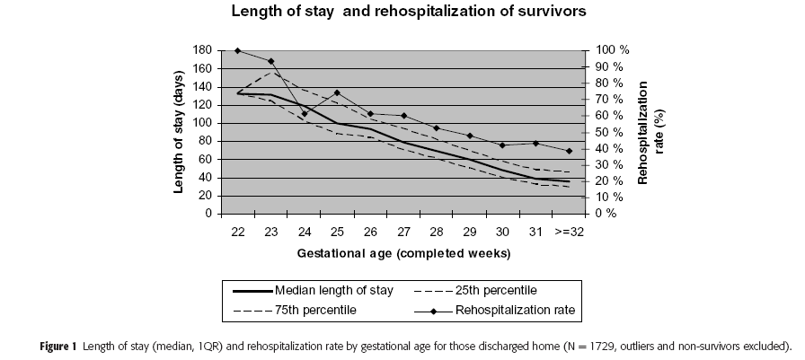
Korvenranta E. Differences in length of initial hospital stay in very preterm infants. Acta Peadiatrica 2007;96:1416-1420

Slide 10
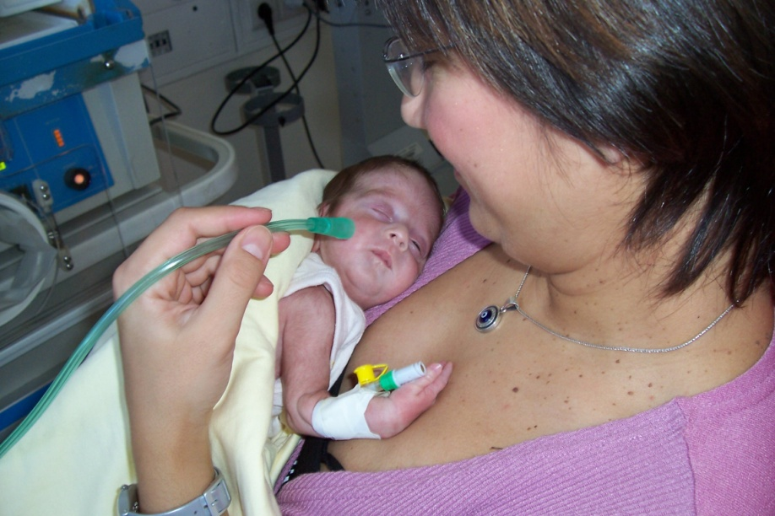
Prematüre Bebek
Ne zaman taburcu olabilir?
Eski Yaklaşım
2000 g
Güncel Kanıta Dayalı Yaklaşım
Fizyolojik olarak stabil olma
Evde bakım için ailenin eğitilmiş, hazırlanmış olması
Taburculuk sonrası izlem yapacak alanında uzman hekim-kurumun belirlenmiş olması
Büyüme gelişme İzlemi için standart program

Slide 11
Prematüre Bebek
Ne zaman taburcu olabilir?
Fizyolojik olarak stabil olma
Büyümeyi sağlayacak ağızdan beslenme | Ev ortamında vücut ısısını koruyabilmesi | Ev ortamında sorunsuz solunum
Bir çok prematüre bebek bu duruma 36-37.haftada ulaşır, tam olgunlaşma 44 haftadır. Ancak bireysel farklar ve bebeğin doğum ağırlığı ve gebelik haftası ile yaşadığı yoğun bakım süreci ve devam eden problemlerin varlığı belirleyicidir.
Powell PJ. When will my baby go home? Arch Dis Child 1992;67(10):1214-1216
DarnallLA.Margin of safety for discharge after apnea in preterm infant.Pediatrics 1997;100(5):795-801

Slide 12
Bebek hazır mı?
Lineer tartı kazanımı
Oda ısında (20-25°C) giyinik vucut ısısının korunması
Emerek veya biberonla kardiorespiratuvar bozulma olmadan rahat beslenme
Fizyolojik olarak olgun kardirespiratuvar durumun yeterli süre denetlenmiş olması
Aşıların kronolojik yaş esas alınarak tamamlanması
Metabolik tarmaların tamamlanması
Anemi denetimi
Biyokimyasal denetim
İşitme testi
Göz muayenesi
Nörogelişimsel durumun belirlenmesi ve aileye gösterilmesi
Araba koltuğu
Epikriz ve devam eden problemler ve bunların yönetimi
Ev bakım planının tüm disiplinlerle oluşturulması

Slide 13
Aile ve ev hazır mı?
En az iki aile bireyinin belirlenip eğitilmesi
Ebeveyinlik durumunun ve risklerin psikososyal olarak değerlendirilmesi
Ev ortamının ziyaret ile değerlendirilmesi
Ailenin maddi durumunun ve gereken maddi desteğin belirlenmesi
Evde elektrik, telefon, su, ısınma koşullarının belirlenmesi
Beslenme
Temel bebek bakımı,banyo, cilt, göbek, genital bakım, giydirme,ateş ölçme, bebeği sakinleştirme
Acil durumlarda canlandırma
Bebeğin klinik durumunu değerlendirip olumsuzlukları ve hastalık, tehlike işaretlerini algılayabilme
Bebeğin uykuda ve arabada güvenliğini sağlayabilme
Cihaz güvenliği sağlayabilme
İlaçları uygun koşullarda saklama, uygun hazırlama ve verme, toksite işaretlerini anlama
Özel durumları teknik olarak başarabilme, ör: aspirasyon, yara bakımı, fizik tedavi

Slide 14
Toplum ve sağlık sistemi
hazır mı?
Primer izlemi gerçekleştirecek hekimin belirlenmesi
Diğer cerrahi ve dahili izleme katılacak disiplinlerin belirlenmesi
Nörogelişimsel izlem ve periodların belirlenmesi
Evde hemşire ziyaretlerinin planlanması
Emziren anneler için bilgilendirme ve destek programının oluşturulması
Acil girişim ve transport koşullarının oluşturulması

Slide 15
PREMATURE BEBEKLERDE HASTANE SÜRECİ İLE İLGİLİ
BİLİNMESİ GEREKENLER
Doğum ağırlığı
Gebelik haftası
APGAR…..
Doğum öyküsü
Hastanede bakım süreci
Taburcu olurken değerlendirme
Merkez:
Solunum:
Entubasyon
mekanik ventilasyon,
CPAP, surfaktan,
steroid, Apne/kafein
Nutrusyon
Gastrointestinal
Nöroloji
Hematoloji
Kardioloji
Endokrin
Göz
Cerrahi
Enfeksiyon
Doğum ağırlığı Gebelik haftası APGAR…..
Epikriz +/-
En son lab değerleri/planlanan lab/
ölçümler (Ağırlık, BaşÇevresi, Boy)
İlaçlar
Evde cihaz kullanımı/Ek oksijen %
Taramalar/Aşılama/tarihler
Gelişimsel izlem ve erken girişim adayı mı?
RSV proflaksi adayı mı?
İzlemde yer alan birimler randevuler/telefonlar

Slide 16
YÜKSEK RİSK GRUBU
<28 hafta, <1000 g
İntrauterin büyüme geriliği
Erkek cins
Yenidoğan döneminde nöbet geçirmiş olma
Anormal SSS görüntülemesi
BPD
Uzun IMV
NEK, sepsis, menenjit öyküsü
>34 hafta beslenme sorunları
Düşük sosyoekonomik düzey
Maternal depresyon
Duyusal sorunlar (Görme, işitme)

Slide 17
Taburculuk sonrası sorunlar
MEDİKAL- NÖROGELİŞİMSEL
Prematurelikle ilişkili komplikasyonların tedavisi
Yeni ortaya çıkma potansiyeli olan sorunların değerlendirilmesi
Ailenin desteklenmesi
Ailenin eğitimi
Tıbbi ve sosyal servislerin mobilizasyonu
Solunum sistemi
  BPD, Apne
Beslenme ve büyüme
  Emme-yutma bozuklukları, gastrik tüple beslenme
Sindirim sistemi
  GER, kolik, kabızlık, kısa bağırsak sendromu, kolestaz
Nörolojik
  İVK, Post-hemorajik hidrosefali, SP
Hematolojik
  Anemi
Endokrinolojik
  Hipotiroidi, osteopeni
Duyusal
  ROP-körlük/görme kusuru, işitme engelleri
Cerrahi
  Kriptorşidizm, fıtıklar, GER
Bağışıklama
  Aşılar, RSV profilaksisi
Gelişimin değerlendirilmesi ve desteklenmesi

Slide 18
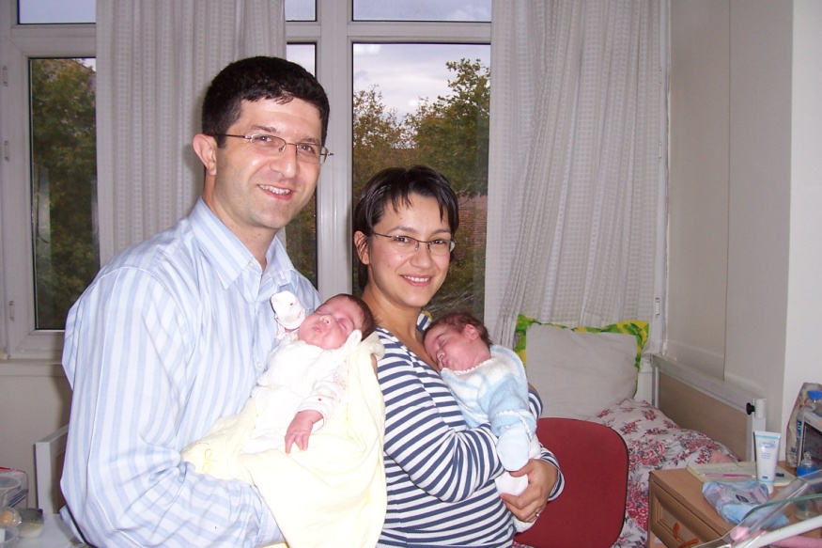
Bebek ve Aile Merkezli Bakım, Süreklilik
Maternal depresyon (%50)
Kırılgan bebek/çocuk
Anne-bebek bağlanma bozukluğu
Bebeğin annesinin bakım ve gelişimsel desteğinden yoksun kalması
Gelişimsel-davranışlar sorunlarda artış

Slide 19


Yaşatılan prematüre ve hastalıklı bebek sayısı artıyor…….
Çözümlenmemiş izlem gerektiren problemlerle taburcu olan bebek sayısı artıyor……
Toplumsal ve ekonomik güçlüklerin taburcu olma zamanlamasına ve izlem programına etkisi artıyor…..
4.000,000 doğum/ yıl
ÇDDA <1500g
80,000 bebek/yıl
1,300,000 doğum/ yıl
ÇDDA <1500g
26,000 bebek/yıl
Bilimsel kanıtlara ve toplumun gerçekleri ve dinamiklerine dayalı yönerge ve programlara gereksinim var…….

Slide 20
Uzun süreli izlem programları
Olanak ve kaynaklara göre değişik seçenekler
Minimum gereksinim
İlk 2 yılda büyümenin ve gelişmenin dönemsel değerlendirilmesi
İdeal program
Tüm bakım gereksinimlerinin giderilmesi
Sonuçların değerlendirilmesi
Sosyal destek ve eğitim desteği
Gerekli tedaviler
Ev ziyaretleri
Ebeveyn destek grupları

Slide 21
İzlem seçenekleri-Risk durumuna göre kategorizasyon
Neonatolog
Multidisipliner
Pediatrist
Aile Hekimi
Üçüncü basamak
İkinci basamak
Birinci basamak
Yüksek riskli grupların büyüme, gelişme ve kronik hastalık süreçleri en iyi yenidoğan polikliniklerinde izleniyor
İzlem programları her yenidoğan yoğun bakım ünitesinin bir uzantısı olmalıdır
Araştırma amaçlı yenidoğan poliklinik izlemleri!
Yenidoğancının izleminde taraflılık riski?
İngiltere, Norveç, Danimarka, Hollanda modeli
Ulusal izlem programı” henüz yok.
Kurumsal «Prematüre izlem programları»: Çok az ve yetersiz

Slide 22


BÜTÜNCÜL İZLEM MODELİ
Çocukların sağlık ve gelişimsel durumlarının izlenmesi için gereken tüm koruyucu ve tedavi edici hizmetlerin aynı ekip tarafından ve aynı çatı altında verilmesini sağlayan sağlık hizmeti modelidir.
American Academy of Pediatrics Committee on Hospital Care. Pediatrics 2003
İzlem Polikliniği
Çocuk Sağlığı disiplinleri:
Gastroenteroloji
Nöroloji
Hematoloji
Endokrinoloji
Cerrahi disiplinler:
Çocuk Cerrahisi
Beyin Cerrahisi
Göz
KBB
Gelişimin değerlendirilmesi ve desteklenmesi için gerekli disiplinler:
Gelişimsel Pediatri
Çocuk Ruh Sağlığı
Rehabilitasyon birimleri:
FTR
Göz
KBB
Aile
Özel Eğitim Kurumları
TEDAVİ
İZLEM
DESTEK
TEDAVİ

Slide 23
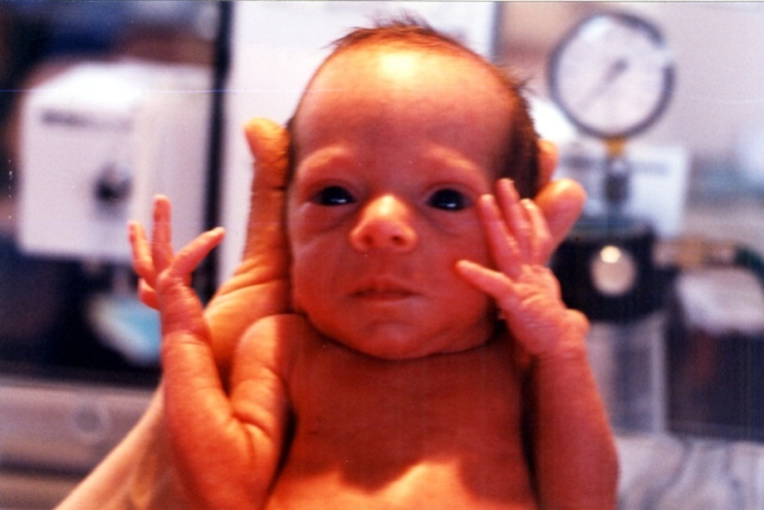
Prematüre izlem alanları

Slide 24
İzlemde genel değerlendirme
“medikal ve nörogelişimsel”
Büyüme
Beslenme
Aşılar
Solunum sistemi/apne
Kardiak
Gastrointestinal sistem
Anemi
Proflaksiler
Diğer
Nörolojik değerlendirme
Motor-mental-duyu
Gelişimsel değerlendirme
Ailenin değerlendirilmesi
Tedavi ve destek planlaması

Slide 25
Kontrol ve değerlendirme zamanları
Taburculuktan 7-10 gün sonra
Düzeltilmiş 40 hafta
3 ay
6 ay
12 ay
18-24 ay
Kronolojik 3 yaş
5-6 yaş
12 yaş
Değerlendirme sıklığı bireyselleştiriliyor
ilk 1 yaşta aylık izlem gerektiriyor

Slide 26
Beslenme ve büyümenin izlenmesi
Vucut ağırlığı
Boy
Baş Çevresi
Uygun referans eğrileri, biyokimyasal ve mümkünse vücut bileşenlerinin değerlendirilmesi ve izlenmesi
Amaç, çocukluk ve ergenlikte büyüme ile ilgili sorunları önlemek için büyümenin olabildiğince erken yakalanmasıdır

Slide 27
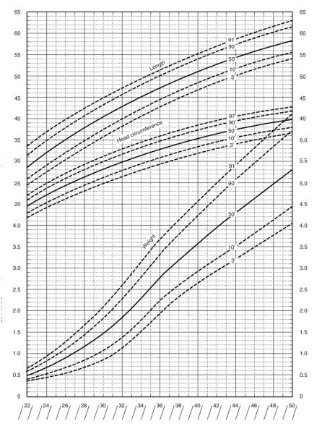
Düzeltilmiş yaşa göre işaretlenir
2-3 yaşa kadar düzeltilmiş yaş kullanılır
Genellikle büyüme ilk 2 yaşta yakalanır
Maksimum hızda büyüme 36-44 hafta
Yakalmada önce baş çevresi
BÇ ölçümü beyin büyümesi ve ilişkili olarak bilişsel fonksiyonlar için iyi bir göstergedir.
Hidrosefali?

Slide 28
Premature bebeklerde ortalama büyüme hızları
Düzeltilmiş yaş, ay | Ağırlık g/gün | Boy cm/ay | Baş çevresi cm/ay
1-4 | 25-40 | 3-4.5 | 1.6-2.5
4-8 | 15-25 | 2.3-3.6 | 0.8-1.4
8-12 | 12-17 | 1-2 | 0.3-0.8
12-18 | 9-12 | 0.8-1.5 | 0.2-0.4
18-24 | 4-10 | 0.7-1.3 | 0.1-0.4

Slide 29
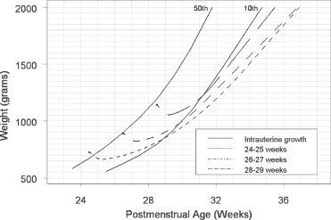
Postnatal büyüme geriliği
Düzeltilmiş yaş 36.hafta olan
<1500g bebeklerin %97si
<1000g bebeklerin %99’u
<10p
Lemons, Pediatrics 2001
Erken postnatal dönemdeki ciddi tıbbi sorunlar yetersiz besin desteği alımı ve büyüme geriliği ile ilişkilidir
Ehrenkranz, Seminars in Perinatology 2007

Slide 30
Beslenme
Her kontrolde 24 saatlik alımdeğerlendirilmedir
Beslenme pratiği, tekniği tartışılmalıdır
En ideal besin anne sütü; fakat yeterli değil
Hıızlı büyüme döneminde anne sütünün kalori, protein,vitamin ve mineral açısından desteklenmesi zenginleştirilmesi, düşük öğün hacimleriyle beslenebilen prematürelerde daha iyi büyüme sağlar
Prematüre mamaları/Premature devam mamaları
Bireyselleştirilmiş protein desteği
Tamamlayıcı gıdaların eklenmesi

Slide 31
Anne sütünün zenginleştirilmesi/ formula
100 ml
anne sütü
1.3 g protein
71 kcal
100ml
Zenginleştirilmiş
anne sütü
1.9 g protein
82 kcal
100 ml
preterm mama
2.3 g protein
81 kcal
100 ml
preterm devam maması
2.1 grprotein
73 kcal
ESPGHAN ÖNERİLERİ
Düzeltilmiş yaşa göre ağırlığı taburculukta normal ise AS ile besle yoksa preterm devam formulu terme veya düzeltilmiş 3 aya kadar
Düzeltilmiş yaşa göre ağırlık taburculukta düşük ise fortifiye AS veya preterm devam formula terme veya düzeltilmiş 3 aya kadar

Slide 32
Beslenme sorunları
Emme yutma kordinasyon sorunu veya zayıflık
Oral beslenmeye geçişte gecikme
Geçici nörolojik immaturite veya kalıcı defisit
Kronik akciğer/dispne-oksijen-trakeostomi
Gör
Oral aversiyon
NG-gastrostomi
Kabızlık
Kolik
Kısa barsak

Slide 33
Özel bakım gereksinimi veya cihaz gereksinimi olan bebek
Beslenme
Premature veya kompleks medikal problemleri olan bebeklere oral emerek veya biberonla beslenme hastanede öğretilmelidir.
Gavaj ile beslenme, hastanede yatmayı gerektiren tek sorunu ağızdan beslenememe olan bebekte veya emmesi hiç sağlanamayacak bebekte aile eğitimi verildiğinde evde uygulanabilir
Gastrostomi…
Evde parenteral beslenme ise bir ekip tarfından dikkatle planlanarak uygulanabilir
Collins CT. Early discharge with home support of gavage feeding for stable preterm infants who have not established full oral feeds Cochrane Database. Syst Rev. 2003(4):CD003743
George DE. AAP, Section on home health care. Home parenteral and enteral nutrution. In: Mc Conell MS Guidelines for Pdiatric Home health care. Elk Groove Village, IL.AAP Pediatrics 2002:113-123

Slide 34
Vitamin ve mineral destekleri
D vitamini:
  <32 hafta: 800 iu/gün
  32-37 hafta: 400 iu/gün
Demir:
  <32 hafta: İlk ayda
  32-37 hafta: 2. aydan itibaren
  ≥2 mg/kg/gün

Slide 35
Prematürelerde aşılama
Aşılar takvim yaşına göre, normal zamanında yapılır
Yoğun bakım ünitesinde yatmaktayken canlı aşı yapılmaz
<2000 g Hepatit B aşısı yapılmaz
Özellikle BPD’li prematürelere her yıl (>6ay)influenza aşısı yapılmalıdır

Slide 36
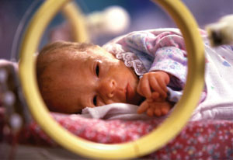
Sık karşılaşılan medikal sorunlar ve taramalar

Slide 37
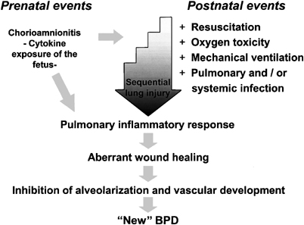
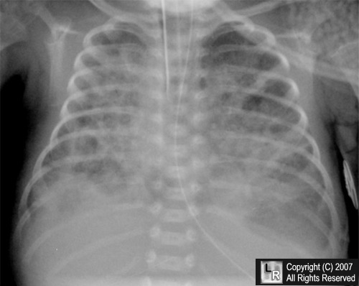
BPD-Tanım
VOLU/BARO TRAUMA
ATELEKTOTRAUMA
OXY TRAUMA
INFLAMASYON
ALVEOLARİZASYON
FİBROSİS
PULMONER HT
MATUR OLMAYAN AKCİĞER
500-1500g %25-30
AKCİĞER GRAFİSİNDE SEBAT EDEN ANORMALLİK
SEBAT EDEN ANORMALLİK
POSMENSTRUAL36 HAFTAYA GELEN PREMATUREDE EKOKSİJEN GEREKSİNİMİ

Slide 38
BPD- Yönetim-Yoğunbakım süreci
Komplikasyonlar
Engelleyici yaklaşımlar
Anti inflamatuar tedavi
Sıvı kısıtlaması
Diuretikler
Metilksantinler
Klaritromisin
Nutrusyon
A vitamini
Solunum sistemi
Subglotik stenoz
Trakea veya bronşgranulomu
Akkiz trakeobronkomalazi
Kor pulmonale ve
ulmoner hipertansiyon
Solunum sistemi dışı
Büyüme geriliği
Renal fonksiyon bozukluğu
Gelişimsel gecikme
Antenatal steroid
Surfaktan
Non invasiv ventilasyon
Enfeksiyon/PDA kontrolü
İNVAZİV BAKIM

Slide 39
BPD- Yönetim-Taburcu olma süreci
BEBEK
Stabil solunum durumu
spo2>%93, apne (-)
Stabil kilo alımı-beslenme
Stabil ilaç düzeni
RSV ve ınfluenza proflaksisi
AİLE
Solunum distresi bulguları
Sayı/çekilme/inleme/burun kanadı
İlaç ve oksijen kullanımı ve beslenme eğitimi
Acil müdahele/izlem polikliniği-acile getirme
TOPLUM
Yoğun bakım sürecinin izlemi yaptıracak doktorla takip planı oluşturması
Hemşire bakımı
Oksijen ekipmanı
TOPLUM
Yoğun bakım sürecinin izlemi yaptıracak doktorla takip planı oluşturması
Hemşire bakımı
Oksijen ekipmanı
Monitör
Paliatif bakım merkezi

Slide 40
BPD- taburcu olduktan sonra izlem süreci
2-4 hafta aralıklarla
Ağırlık / Boy/ Baş çevresi/Grafik
sPO2 Oda havası/Oksijen
Kullandığı ilaçlar (kiloya doz)
Hastalık,/Hastane/Acil başvuruları
Beslenme Kalori/Protein/Sıvı alımı
Vital bulgular/ Kan basıncı
FM/ Ral/Hışıltı/Retraksiyon/Ödem
Aşı düzeni
RSV proflaksi/ ınfluenza aşısı
3 ay aralıkla
EKG
Sağ aks
sağ atrial dilatasayon,
sağ ventrikül hipertrofisi
EKO
(Büyüme geriliğ)

Slide 41
BPD- taburcu olduktan sonra hastane başvuruları
BPD tanısını= yoğunbakım
İlaç, oksijen ile taburcu
Enfeksiyon
Bronkospasm
Pulmoner ödem
Sağ kalp yetmezliği
BPD alevlenme
Viral enfeksiyon- viral panel
Bronkospasm
Ateş-Pnomoni
Akciğer grafisi
EKG-Pulmoner hipertansiyonda kötüleşme
Takipne
Retraksiyon
Hışıltılı
Ek oksijen gereksiniminde artış
Morarma
Beslenememe
Genel durum bozukluğu
Fizik muayene
BPD alevlenme = acil servis, poliklinik

Slide 42
BPD- Yönetim-Alevlenme-Atak
Destek tedavisi
Oksijen
sPO2>%92
nazal kanul-hood
Intra venöz sıvı
Sıvı kısıtlaması
Bronkodilatör
İnhale- sistemik steroid
Diuretik
Antibiyotik
Notes:
Oksijen sPO2>%92 (nazal kanul-hood)
IV sıvı (sıvıkısıtlaması gerekebilir)
Hava yolu rezistansı,azalmış dinamik komplians, ve wheezing- bronkodilatör tedavi
Öncesi-sonrası FM her hastaya değil,bronkokonstriksiyon ve solunum iş yükü artana
İnhale- sistemik steroid
Diuretik-pulmoner ödem bulgulaı varsa
Kronik diuretik kullanımı varsa elektrolit,Ca kontrolü
Bakteriyal Enfeksiyon-Antibiyotik

Slide 43
Özel bakım gereksinimi veya cihaz gereksinimi olan bebek
BPD-evde“OKSİJEN” tedavisi
+
-
hastanede yatış süresinin kısaltılabilmesi
büyüme geriliği
cor pulmonale
Oksijen ve Monitör
Oksijen tedavisinin azaltılma
ve kesilmesinin zamanlaması
Target sPO2 % 92-94
Weaning sPO2 % 93
Bancalari E.Early Human Dev.2005;81:171-179
Trakeostomi
Evde ventilatör kullanımı
Pannitch H AAP, Section on home health care. Bronchopulmonary dysplasiaIn: Mc Conell MS Guidelines for Pdiatric Home Health Care. Elk Groove Village, IL.AAP Pediatrics 2002:323-342

Slide 44
Apne-Tanım
>20 sn SOLUNUMUN DURMASI
VEYA
<20 sn SOLUNUMUN DURMASI
+
BRADİKARDİ VEYA DESATURASYON
KTA<100/DK SPO2<90
MİKS
SANTRAL DURMA ÖNCESİ VEYASONRASIHAVA AKIM OBSTRUKSİYONU
OBSTRUKTİF
HAVA AKIMI YOK GÖĞÜS HAREKETİ VAR
SANTRAL
HAVA AKIMI VE GÖĞÜS HAREKETİ YOK

Slide 45
APNE İLİŞKİLİ PATOLOJİLER
ENFEKSİYON
Sepsis-menenjit-NEC-Viral enf
INTRAKRANİYEL PATOLOJİ
Asfiksi-nöbet –kanama-malformasyon-shunt obst
SOLUNUM SİSTEMİ
Üst hava yolu obst-pnomoni
İLAÇ
Anestezi-maternal ilaç-hipermagnezemi
METABOLİK
Hipoksi- hiper/hipotermi-hipoglisemi-elektrolit bozukluğu
KARDİYOLOJİK
Pda, Konj Malf.
APNE ≠ GASTROÖZAFAJİYAL REFLÜ
APNE~ANESTEZİ APNE ~ AŞILAMA
APNE ~ ANEMİ

Slide 46
APNE olan premature bebeğe yaklaşım
FİZİK MUAYENE
ÖYKÜ
ÖNTANI/LABORATUVAR
MATERNAL
TRAVAY/DOĞUM
NEONATAL
A-HAVAYOLU
B-SOLUNUM
C-DOLAŞIM
spo2/KALP ATIM HIZI/RİTM
ATEŞ/HİPOTERMİ
LETARJİ/İRİTABİLİTE
SİYANOZ/SOLUKLUK
PERİFERİK PERFUZYON
ANORMAL HAREKET/TONUS
SOLUNUM GÜÇLÜĞÜ
GESTASYON HAFTASI
ENFEKSİYON
Tam kan sayımı-formul –kültürler kan /BOS/idrar
HİPOKSİArter kan gazı
SOLUNUM GÜÇLÜĞÜ
Akciğer grafi
METABOLİK
Kan biyokimyası
İLAÇ/Toksik tarama
INTRAKRANIYEL PATOLOJİ /USG-CT
NÖBET/EEG

Slide 47
Apne-Yönetim
FARMAKOLOJİK TEDAVİ
METİLKSANTİNLER
Santral etki-beyinsapı CAMP
Adenozine antogonisri
Diafram kontraktilitesi
Aminofilin
Kafein
Doksapram
BOYUN POZİSYONU
FLEKSİYON
DERİN FARİNGEAL ASPİRASYON
TAKTİL UYARI
POZİTİF BASINÇLI VENTİLASYON
ø
CPAP/MEKANİK VENTİLASYON

Slide 48
Düzelmeyen APNE- Evde Monitorizasyon
Çoğu Premature apnesi 35-37.hft geldiğinde düzelir
24-28 haftada doğanlarda ve BPD olanlarda 40-43. hft bulabilir
Tedaviye yanıt veren apnede tedavi kesilmesi 33-34 hft da denenir
Taburcu olmadan apnesiz 5-7 gün
Taburcu olmadan pneumography
Sebateden idiopatik premature apnesi
Kafeine evde devam edilmesi +/- ev monitörü

Slide 49
APNE/
AKUT YAŞAMI TEHDİT EDEN OLAY
(AYTO)
GÖZLEM VE TANISAL GİRİŞİM İÇİN MUTLAKA HASTANEYE YATIRILMALIDIR

Slide 50
BRONŞİOLİT
Ödem/sekresyon/ bronkospasm
Takipne
Retraksiyon
Wheezing/Hışıltı
Uzamış Ekspiryum
Apne
Hipoksi
Akciğer grafisi
Hiperinflasyon
Perihilar infiltrasyon
Atelektazi
RSV,influenza, parainfluenza
H.meta pnomo ,adeno….
<2yaş
90.000 hastane yatışı-4500 ölüm/yıl
Alt solunum yolu enfeksiyonu
En sık RSV
Mevsimsel 5ay Kasım-Mart
Direkt-indirekt bulaş
İp=4-6 gün, 4 hafta virus atılımı

Slide 51
RSV BRONŞİOLİTİ
İlk 2 yaşta RSV enfeksiyonu %100 %2’si hastaneye yatış
Premature, konjenital kalp hastalığı, pulmoner hipertansiyon, BPD, immun yetmezliği %20’si hastaneye yatış
5aylık RSV sezonu Kasım/Aralık/Ocak/Şubat/Mart Pik Ocak-Şubat
Yıllara göre RSV suşu değişir, geçirilmiş enfeksiyon kısmi bağışıklık sağlar, tekrar geçirilebilir. İlk enfeksiyon en ağırdır

Slide 52
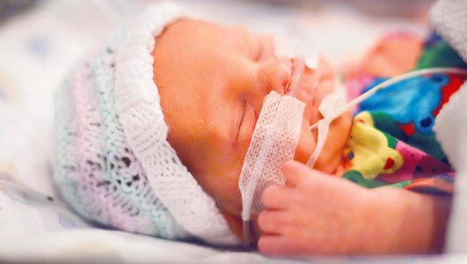
RSV ENGELLEME
Risk altındakilere “Targeted Immune proflaksi”
Temel enfeksiyon kontrol önlemlerinin alınması
Ailelerin eğitimi

Slide 53
Prematürelerde RSV profilaksi ilkeleri
RSV monoklonal antikor, IM
5ay,aylık 15mg/kg/doz (Türkiye’de Kasım-Mart RSV sezonu)
RSV ye bağlı hospitalizasyonları azaltır
RSV enfeksiyonuna bağlı mortaliteye etkisi gösterilmedi
Yüksek risk grubunda RSV bronşiolitine bağlı hospitalizasyon %25
<32 hafta, taburculukta-RSV sezonunda ve<3ay, NICU’da >28 gün oksijen gereksinimi
Maliyet yüksekliği en önemli dezavantaj

Slide 54
RSV PROFLAKSİSİ
TURK NEONATOLOJI DERNEGI PALIVIZUMAB ILE RSV PROFLAKSISI
2012 YILI ONERILERI
1. Gebelik yası 29 haftanın ( 28 hafta +6/7 gün) altinda dogmus olan, RSV sezonu baslangicinda 1 yasindan kucuk olan kronik akciger hastaligi tanili veya tanisiz tum bebekler.
2. RSV sezonu baslangicindan onceki son 6 ay icinde kronik akciger hastaligi icin ozgun tedavi (ek oksijen, bronkodilatator, diuretik veya kortikosteroid) gereksinimi olan, 2 yasın altındaki cocuklar.
3. RSV sezonu baslangıcında 1 yasindan kucuk, siyanotik dogustan kalp hastaligi, konjestif kalp yetmezligi tedavisi gerektiren asiyanotik dogustan kalp hastaligi olan bebekler, ameliyat edildigi halde rezidu hemodinamik bozukluk nedeniyle konjestif kalp yetersizligi tedavisi almaya devam eden bebekler, onemli pulmoner hipertansiyonlu bebekler (sistemik basincin %50’sinden fazlasi) ve hemodinamik bozukluk nedeniyle tedavi alması gereken kardiyomiyopatili bebeklerde kullanilir.
4. Yenidogan yogun bakim unitesinde ayni anda en az 3 vakada RSV enfeksiyonu gosterildigi takdirde serviste yatan gebelik yasları 29 haftanin (28 hafta +6/7 gun) altinda dogmus diger tum premature bebeklere ve kronik akciger hastaligi olan 29 hafta ve uzerindeki tum premature bebeklere proflaktik olarak palivizumab verilebilir.
5. Palivizumab kullanımında israfı en aza indirmek amacıyla, RSV proflaksisi verilecek bebeklerin aynı gun cagrilmasi onerilir.
6. Palivizumab Ekim-Mart aylari arasinda kabul edilen RSV sezonu boyunca 1 ay aralarla bir hasta icin en fazla 5 doz uygulanmalıdır.

Slide 55
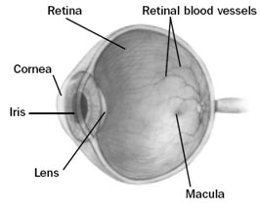
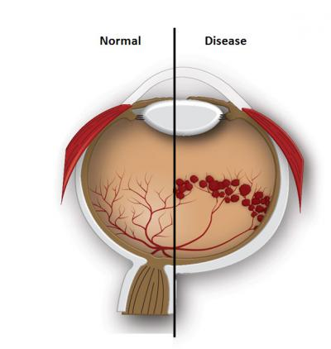
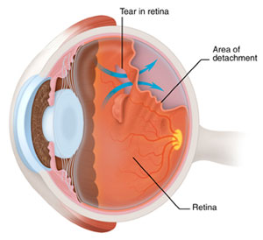
Prematüre retinopatisi (ROP)
Damarlanması tamamlanmamış retinada yüksek oksijen parsiyel basıncının oluşturduğu hasar
Damarlanmanın durması, bozuk damarlanma
Retina dekolmanı, vitreus kanamaları, retinada skar oluşumu
Çocukluk çağında kortikal körlükten sonra en sık görülen körlük nedeni

Slide 56
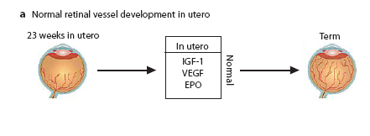
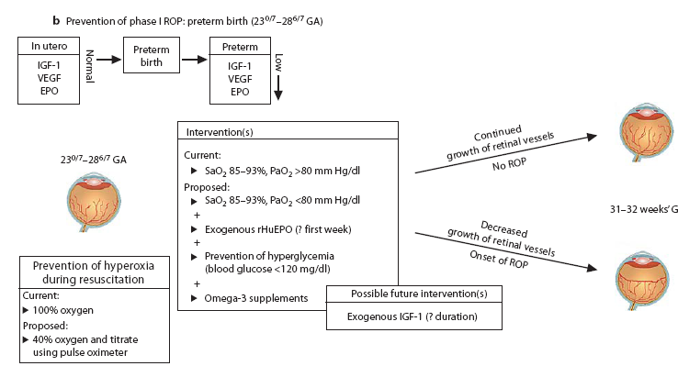

Slide 57
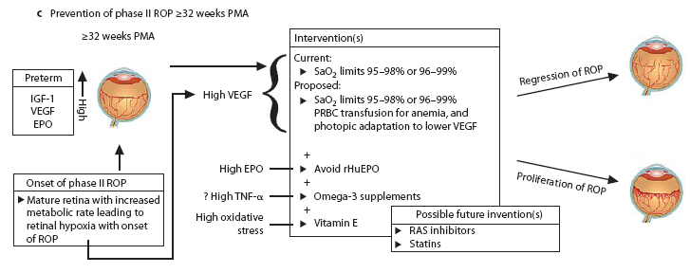

Slide 58
ROP TEDAVİSİ
ROP ENGELLEYİCİ YAKLAŞIM
Preterm doğumun engellenmesi
Kontrollü oksijen kullanımı
Intra ekstrauterin büyüme geriliğinin engellenmesi
Vitamin E
D-Penisilamin
Inositol
Apocyonin
Anti VEGF
Retina ablasyonu:
  Kriyoterapi
  Laser fotokoagülasyon
Lens koruyucu vitrektomi
Anti VEGF ajanlar

Slide 59
Prematüre retinopatisi (ROP)-Tarama
Gestasyon haftası | İlk muayene | (hafta)
 | Postmenstrüel | Kronolojik
22 | 31 | 9
23 | 31 | 8
24 | 31 | 7
25 | 31 | 6
26 | 31 | 5
27 | 31 | 4
28 | 32 | 4
29 | 33 | 4
30 | 34 | 4
31 | 35 | 4
32 | 36 | 4

Slide 60
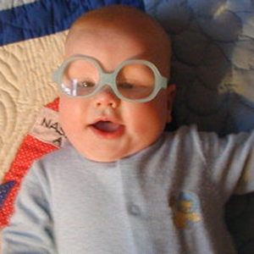
Prematüre doğmuş çocukların %45-65 inde görme ile ilgili sorun
5-7 yaşta
  %25-30 unda şaşılık,
  %20-25 inde ambliyopi ve kırma kusuru
<1500 g prematürelerde
  Kırma kusurları-miyopi-astigmatizm
ROP olanda
  Astigmatizm
  Yüksek miyopi
  Şaşılık
<32 hft Tam oftalmolojik değerlendirme için tarama
Birinci yaşta
Üçüncü yaşta (tercihan 30.ayda),
Okul öncesi

Slide 61
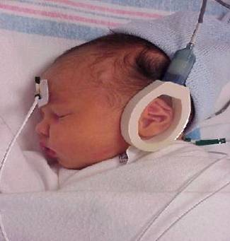
Prematürelerde İşitme kaybı ve taramalar
OAE=ileti tipi
ABR=sensörinöral
Sensörinöral
Preterm vs term:20-40 vs 3/1000
İleti tipi
Pretern vs term: 27 vs 5/1000
NICU> 5 gün yatış OAE+ ABR
kan değişimi gereken hiperbilirubinemi, kültür pozitif sepsis taburculuk öncesi tekrar tarama
YYBÜ mezunlarına işitme taraması evrensel taramadan farklı olarak taburculuk öncesi ABR ile yapılmalıdır

Slide 62
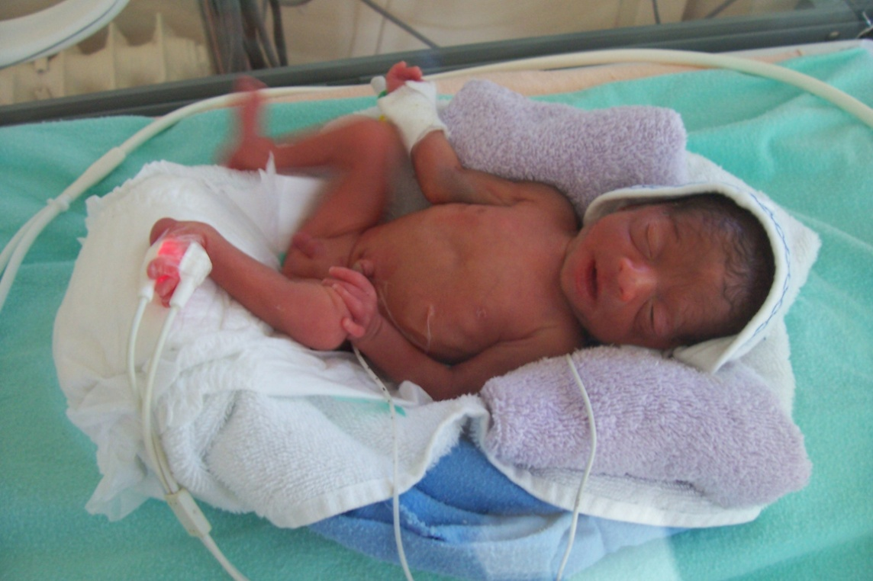
Nörogelişimsel değerlendirme ve izlem

Slide 63
Nörogelişimsel Hasara Yatkınlık
Fetus ve yenidoğanda serebral kan akımı otoregülasyondan yoksun olması hemodinamik dengenin bozulması ile ventriküllerin içine ve parankimde kanamalara, periventriküler lökomalaziye neden olabilir.
  Kan basıncı oynamaları
  Asit-baz değişiklikleri
  Kardiyovasküler değişiklikler (PDA)
  Ventilatör tedavisi
  İlaçlar, girişimler
INVAZİV BAKIM

Slide 64
I
Nörogelişimsel Hasara Yatkınlık
Posthemorajik hidrosefali
Beslenme sorunları
Erken dönemde geçirilen enfeksiyonlar
İlaçların etkileri
Aileden yoksun yoğun bakım süreci
Erken gelişimsel destekten yoksun kalma
Ailenin düşük sosyo-ekonomik durumu
INVAZİV BAKIM

Slide 65
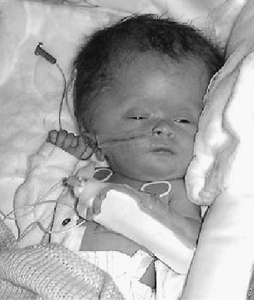
AAP
30 hf dan küçük bütün bebeklerde 7-14. günler arasında rutin kranial USG
Terme gelince (postmenstruel )36-40 hft tekrar
Intraventriküler kanama kontrolü
  Kraniyal USG 1-3. gün, 7-10. günde tekrar USG bulguları duraklayana kadar veyagerileyip-kaybolana kadar 3-7 gün ara ile
Intraventriküler kanama dilatasyonla birlikte ise veya parankim kanaması varsa ilerlemeyene veya gerileyene kadar 3-7 gün arayla tekrar kraniyal USG
Periventriküler beyaz cevher hastalığında kraniyal USG 30. günde,
  36. postmenstrüel hf veya taburcu olurken yapılmalıdır.
USG bulguları önemli ve anlamlıysa MR
Ventriküler dilatasyonlu PV-IVK olan bebeklerin %50’ sinde 4-8 hafta içinde hidrosefali
I
INVAZİV BAKIM

Slide 66
<1500 g bebeklerde en sık görülen nörogelişimsel sorunlar
Mental retardasyon
%10-20
Körlük
%2-11
Sağırlık
%1-3
Konuşma sorunları
%23-42
Devinimsel gecikme
%24
Serebral palsi
%5-21
ADHD
%7-10
Ruhsal ve davranışsal bozukluklar
%25
Özel eğitim
gereksinimi
%9-28
Primary Care of the Premature Infant; Brodsky D, Oullette MA; 2008

Slide 67
Yaşa göre Nörogelişimsel morbidite
Bozukluk | Görülme Yaşı
Yaygın Motor | <2 yaş
Dil gelişimi | 2-4 yaş
Davranış sorunu | Okul öncesi-okul
Akademik sorun | <8 yaş
Çoklu minör sorun | Değişken/Erken

Slide 68
Adolesan ve geç erişkinlik dönemi: <1000g vs normal doğum ağırlığı
 | % | %
“Neurosensory” gelişim bozukluğu | 27 | 2
Yaşam kalitesi | 0.82 | 0.95
Liseyi bitirme | 82 | 87
Bağımsız yaşama | 42 | 53
Bir işte çalışma | 48 | 57
Saigal, J Pediatr 2004

Slide 69
Nörogelişimsel Morbidite
Ağır | Hafif/Orta
SP | Bilişsel gerilik
MR | Konuşma-dil’de gerilik
İşitme bozukluğu | Nöromotor bozukluk
Görme bozukluğu | Davranış bozukluğu
İlerleyici Hidrosefali | Okul-Akademik
Kronik Nöbet | Adolesan-erişkin sorunları

Slide 70
18 ay sonuçları
Nörolojik bulgu % | 401-500g N=14 | 501-600g N=94 | 601-700g N=202 | 701-800g N=224
Normal | 57 | 71 | 70 | 72
Serebral Palsi | 29 | 17 | 21 | 17
Görme | 21 | 10 | 12 | 13
İşitme | 7 | 11 | 14 | 9
Nöbet | 0 | 4 | 5 | 6
Pediatrics, 2008

Slide 71
Prematurite Özellikleri
Hipereksitabilite, jiternes olabilir
Popliteal açı 180 derece civarındadır
Boyun ve gövde tonusu
Baş kontrolü
Ventral suspansiyon
Emme
Palmar-plantar yakalama
Yer bulma
Moro
Anormal el ayak postürü
Anormal hareketler (tremor/sıçrama)
Görme
İşitme
Uyanıklık hali
İrritabilite
Sakinleştirilebilirlik
İlkaylar preterm ekstansör term fleksör görünüm
40 haftada fleksör tonus gelişir ama yine term gibi değil
İlkel refleksler olmayabilir veya uzun süre devam edebilir

Slide 72
PREMATUREDE GEÇİCİ NÖROLOJİK ANORMALLİK
0-3 AY
ERKEN DÖNEMDE %40-80
Geçici distoni,hipo/hipertoni
Üst ekst fleksör, gövde alt ekst ekstansör
Azalmış uyarılma/Hipereksitabilite
3-9 AY
Primitif reflekslerin devam etmesi
Gövde tonusu az/alt ekst artmış
2/3 bebekte geçici
FM ‘de dkkat edilecek erken anormallikler
İnatçı,asimetrik hareket şekil ve postürler
Belirgin hipertoni, elde yumruk
Belirgin hipotoni,başın geriye düşmesi

Slide 73
Gelişimin değerlendirilmesinde altın standartlar:
BSID-II, BSID-III (Bayley Scales for Infant Development)
  1 ay-3.5 yaş
WPPSI-III ve WISC-III (Wechsler Scales)
  3 yaş-okul çağı

Slide 74
AÜTF’de neler yapılıyor?
  80-100 prematüre/yıl
  Neonatolog öğretim üyesi denetiminde eğitim ortamı:
    Yan dal uzmanlık asistanı + rotasyondaki pediatri asistanı + rotasyondaki aile hekimi + intern + yenidoğan hemşiresi
  Büyümenin ve gelişmenin izlenmesi
  Duyu muayenesi ve gerekli konsültasyonlar
  Nörolojik muayene ve Nöroloji polikliniği danışımları
  Bağışıklama
  Devam eden diğer tıbbi sorunlarına ilişkin konsültasyonlar ve çözümler
  Gelişimsel Pediatri Bilim Dalı konsültasyonları:
    Gelişimsel değerlendirme (DY: 6-12 ay ve sonrası)
    Ev ziyaretleri
    Özel eğitim raporları
    FTR yönlendirmeleri
    Bebeğin ve/veya ailenin Çocuk Ruh Sağlığı veya Psikiyatri AD’na yönlendirilmesi

